Slide 1

Seis pequenos contos africanos
sobre a criação do mundo e do homem

Slide 2
Seis pequenos contos africanos
Autor: Raul Lody, é um antropólogo, museólogo e professor brasileiro, responsável por vários estudos na área das religiões afro-brasileiras, sobretudo na Bahia.
O livro compila os contos orais transmitidos de pai para filho da população afro-brasileira sobre a criação do mundo e do homem.
O livro é importante porque mostra à criança sabedoria do povo africano, fazendo com o que o leitor de maneira natural questione o que é desenvolvimento de fato: viver em harmonia com a natureza ou destruir a natureza colocando em xeque a própria a vida no planeta? Essa é apenas uma das muitas contribuições que a sabedoria afro-brasileira, contida nos pequenos contos de Lody, oferece aos problemas atuais, tanto sociais quanto ambientais.
Um erro na abordagem do racismo na escola é apenas apelar para compaixão das crianças para com os escravos sem, contudo, mostrar a riqueza de sua cultura. Acontece que a escola, enquanto ferramenta de inculcação ideológica da burguesia, não tem o interesse de trazer para o seu seio discursos “estranhos” à civilização ocidental. Trazer contos africanos para a sala de aula é, além de tudo que foi dito, emancipar o povo brasileiro na medida em que mostram a riqueza de sua ancestralidade, tantas vezes maltratada e subjugada pela européia.

Slide 3
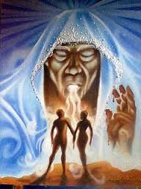
Seis pequenos contos africanos
1º Conto “A criação do mundo”
Olodumaré inventa o mundo => Naña oferece a lama ⇒ Oxalá modelou o homem ⇒ Olodumaré sopra nas ventas do homem, dando-lhe vida ⇒ Ogum ensina o homem a tirar da terra o alimento.
2º Conto “Ogum: aquele que veio para ensinar”, aqui o autor discorre mais sobre Ogum
3º Conto “Odé, o caçador”
“Odé escolhe a caça que é suficiente para a família ou para a comunidade, não desperdiçando alimentos. Odé busca respeitar e manter o equilíbrio da natureza, preservando os filhotes, ensinando a caçar para satisfazer a necessidade da casa. Juntamente com Catendê, Odé protege as matas. Ele toma conta não só das árvores como também de todo o equilíbrio da vida. fundamental à existência do planeta Terra”
4º Conto “Catendê, o dono das folhas”
“Catendê acompanha o nascimento dos frutos, toma conta das árvores e comanda o equilíbrio ecológico do mundo. Por isso Catendê combate o desmatamento e a derrubada das grandes árvores. Ele quer guardar as coisas da natureza para o homem de hoje e para as gerações futuras.”

Slide 4
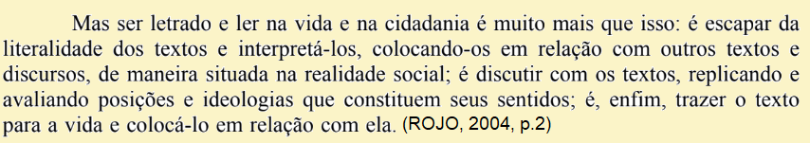
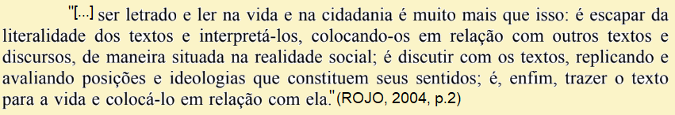
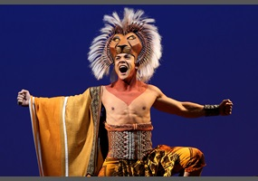
Roda de conversa
DEBATE: Por que será que a Disney, em seus filmes ambientados em diversos lugares momentos históricos ao redor do mundo, tem quase sempre como personagens seres-humanos, mas no Rei Leão, filme que se passa em território africano, só há animais? A substituição de animais por humanos poderia ajudar no combate ao racismo? Você acha que os negros estão, qualitativamente e quantitativamente, bem representados na mídia?

Slide 5
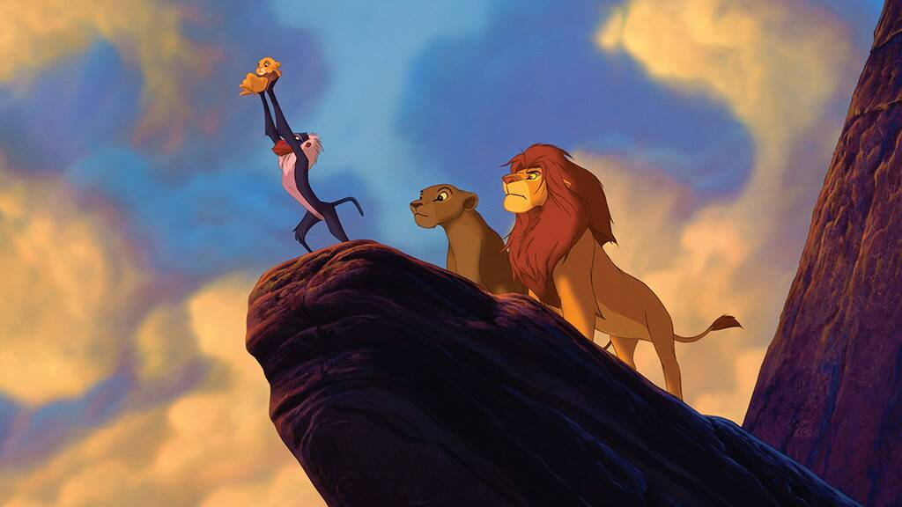
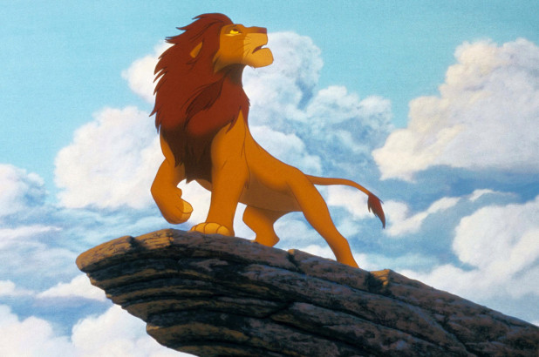
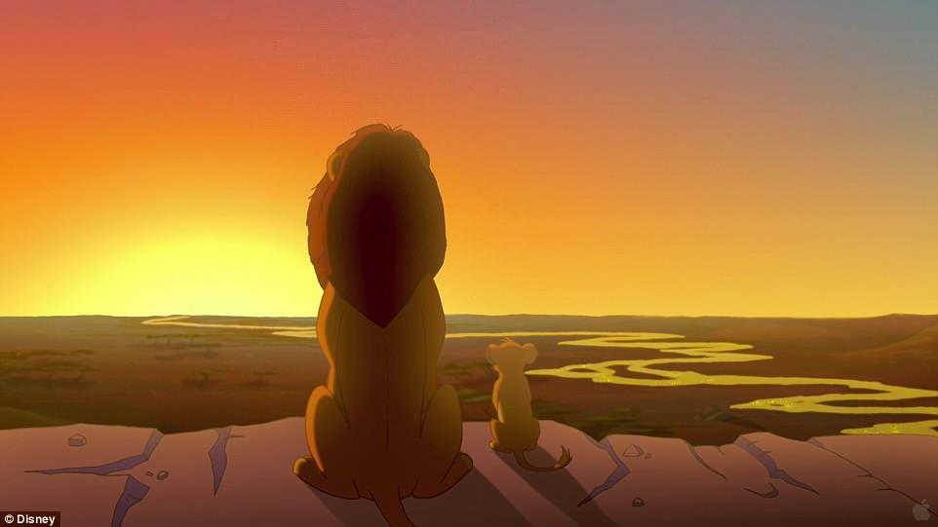
Sequência didática
Leitura individual do livro (uma aula).
Leitura coletiva acompanhada de comentários sobre cada conto sobre a sabedoria negra e suas contribuições para os problemas do mundo contemporâneo (uma aula).
Roda de conversa sobre negros na mídia (uma aula).
Redesenho de cenas icônicas de Rei Leão trocando animais por pessoas (uma aula e terminar a tarefa em casa, se necessário).
Trabalho final: Em grupos, ilustração da sequência da criação descrita no primeiro conto do livro (duas aulas).

